Slide 2
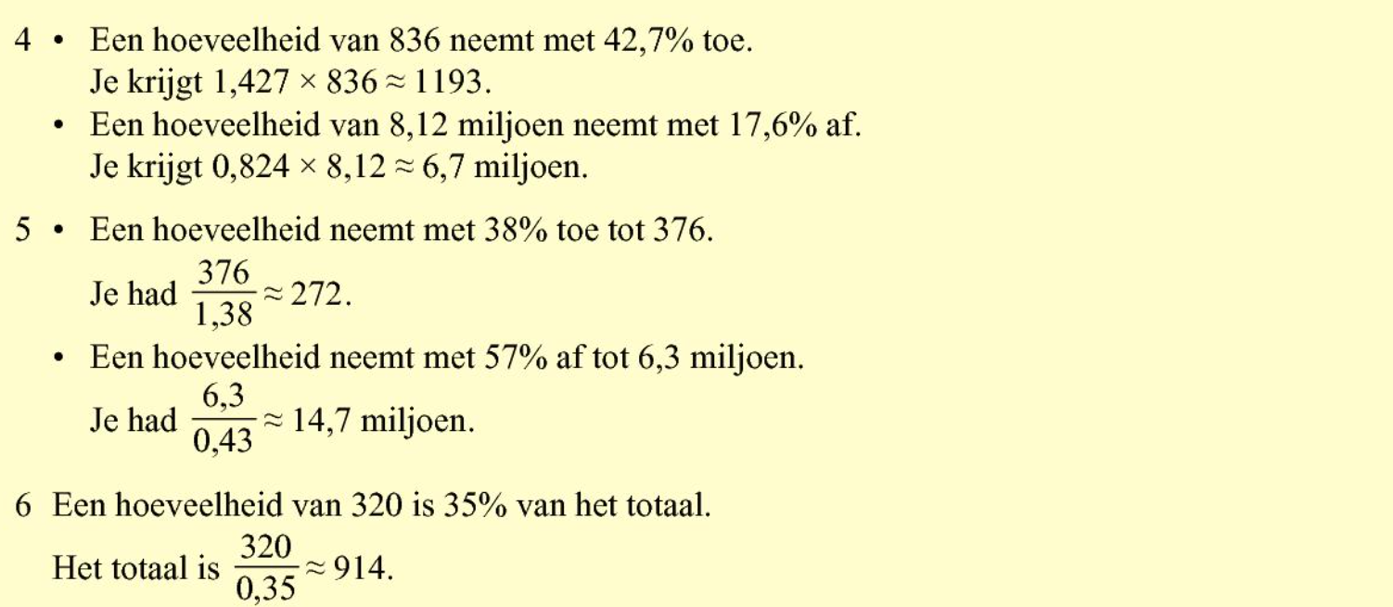

Slide 4
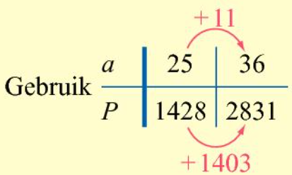
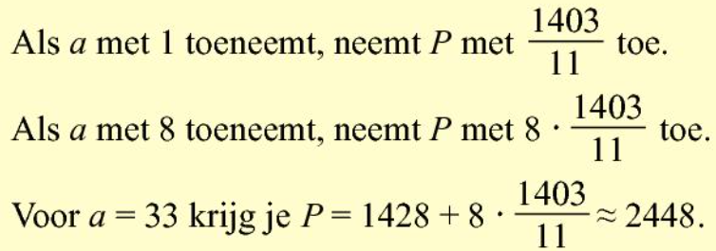
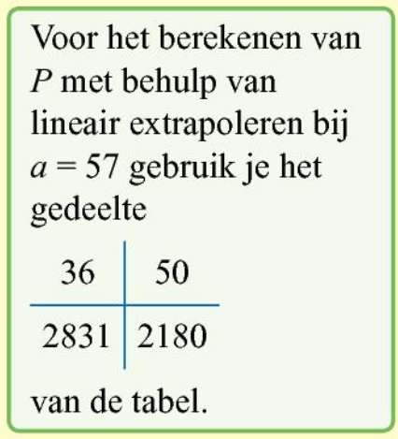

Slide 5
Probeer je een vergelijking/ongelijkheid op te lossen met de GRM met $y_{1}= …..$ en $y_{2}= ….$ Bedenk dan goed dat je alleen grafieken (en een snijpunt) zult zien als je de waarden voor $x$ ruim genoeg kiest (View Window) … gaat het bijvoorbeeld om dagen in een jaar: $x_{min}=0 en x_{max}=365$. Zoek je een snijpunt met $y_{2}=$0,08, neem dan $y_{min}=0 en y_{max}=0,1$ en probeer uit de tekst te halen wat de waarden bij dat snijpunt ongeveer kunnen zijn.

Slide 6
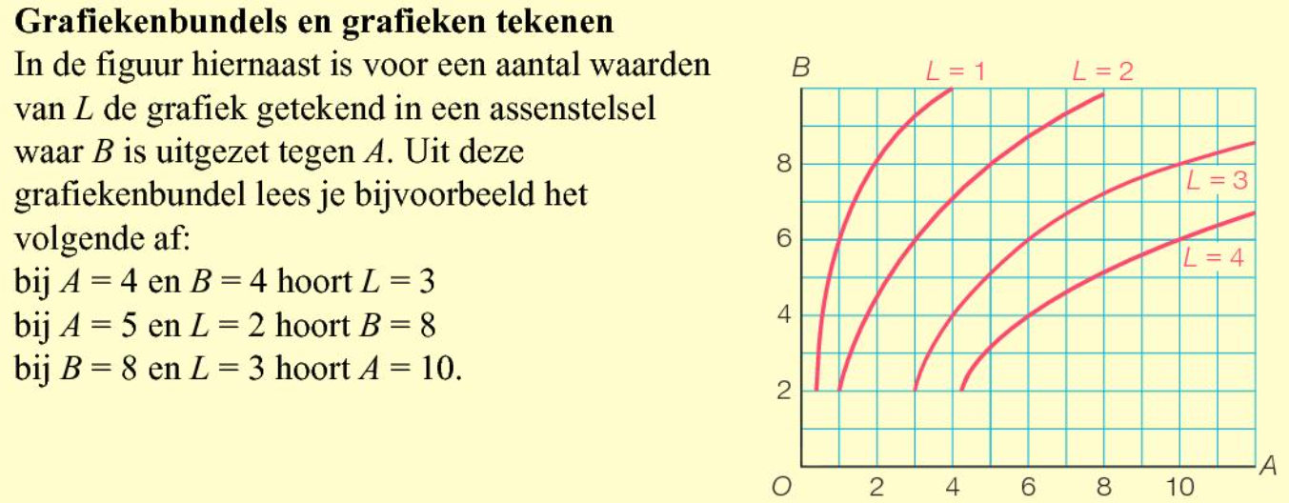
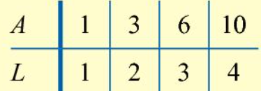
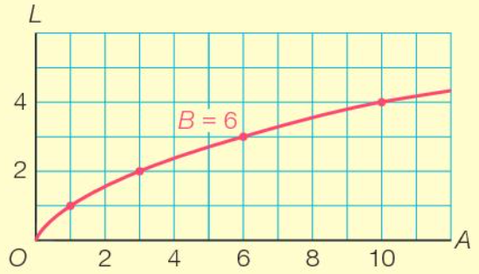

Slide 7
1 jaar is 12 maanden; 52 weken of 365 dagen. 1 kwartaal is 3 maanden…. 1 uur is 60 minuten of: 3600 seconden 1 m/s is 3,6 km/uur 1 ton is 1000 kg.

Slide 8
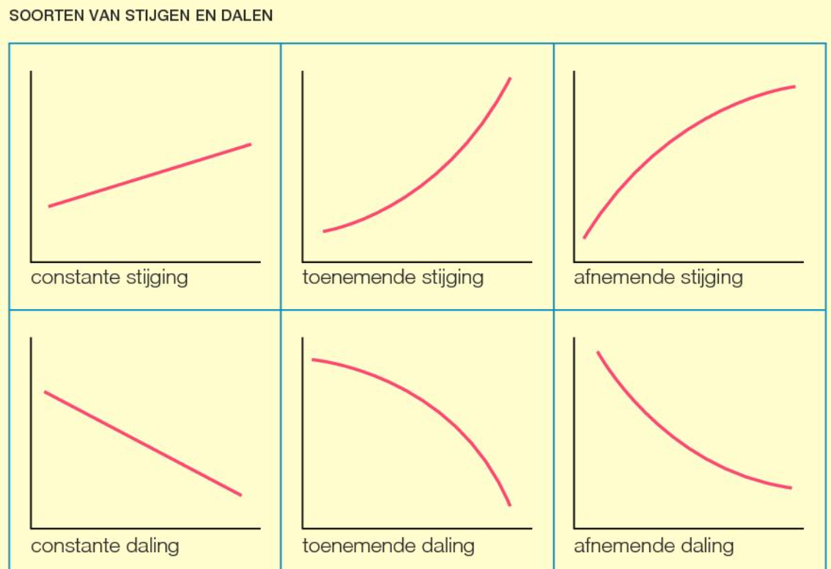
Recente examenopgaven hierover: 2019-I en 2019 II boek (deel 3) : blz 161 opg 9 blz 164 opg 12
blz 165 opg 13
blz 166 opg 14 blz 167 opg 15 blz 168 opg 16

